Slide 1

Suficiencia Investigadora
Oscar Corcho
ocorcho@fi.upm.es
Ontology Group
Laboratorio de Inteligencia Artificial
Facultad de Informática. Universidad Politécnica de Madrid
Campus de Montegancedo sn,
28660 Boadilla del Monte, Madrid, Spain

Slide 2
Contenidos
Propuesta de tesis doctoral
  El problema de la traducción de ontologías
Clases y trabajos de doctorado
Méritos acumulados
  Participación en proyectos
  Publicaciones
  Estancias en el extranjero
  Otros méritos
Conclusiones y líneas futuras

Slide 3
Contenidos
Propuesta de tesis doctoral
  El problema de la traducción de ontologías
Clases y trabajos de doctorado
Méritos acumulados
  Participación en proyectos
  Publicaciones
  Estancias en el extranjero
  Otros méritos
Conclusiones y líneas futuras

Slide 4
El problema de la traducción de ontologías
Necesitamos reutilizar una ontología...
  Disponible en un lenguaje L
  o
  Disponible en una herramienta de construcción de ontologías T
Necesitamos:
  Traducir la ontología a una herramienta/lenguaje distintos
  Reestructurar la ontología para adaptarla a su nuevo uso

Slide 5
Propuesta: metodología para la reingeniería de ontologías (lenguajes)
Modelo conceptual
M
Modelo conceptual
M’
Reestructuración
Nivel de conocimientos
Ingeniería inversa
Implementación
Nivel de implementación
Ontología en el
lenguaje L
Ontología en el
lenguaje L’
Reestructuración

Slide 6
Propuesta: metodología para la reingeniería de ontologías (herramientas)
Reestructuración
Ontología en la herramienta T
Ontología en la herramienta T’
Ontología en la herramienta T’’
Nivel de implementación
Nivel de conocimientos

Slide 7
Problemas que aparecen en la traducción
Léxicos
    National-Park nationalPark National Park
Sintácticos
    Distintas gramáticas para distintos lenguajes/herramientas
Expresividad
    ¿Qué componentes se pueden expresar en cada lenguaje/herramienta?
    Se necesita gestionar conocimientos perdidos
Razonamiento
    ¿Qué conocimientos pueden inferirse en el lenguaje/herramienta original?
    ¿Qué conocimientos pueden inferirse en el lenguaje/herramienta destino?

Slide 8

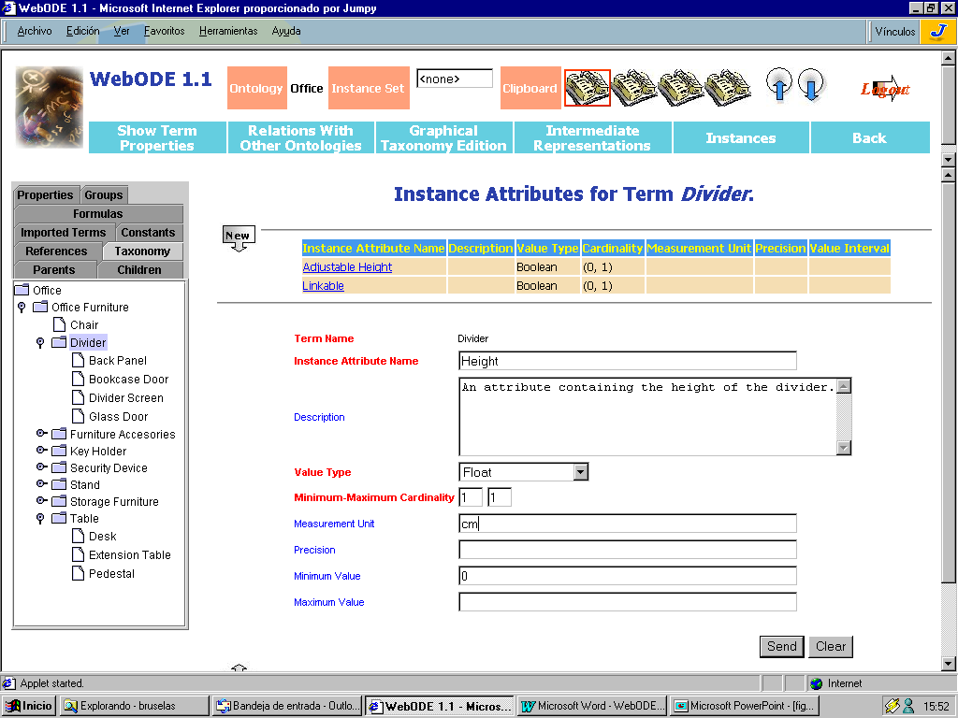




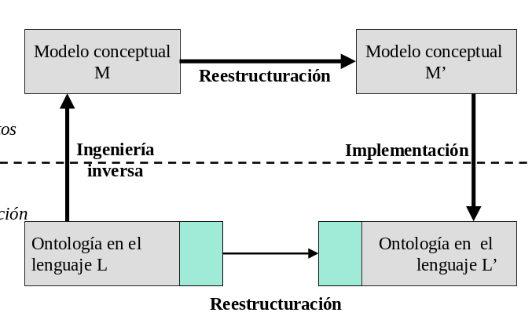
WebODE y OntoDialect. Soporte tecnológico para la traducción de ontologías
Documentation
Oracle
Storage
Conceptualization
WebODE
Import/Export XML, RDF(S), DAML+OIL, etc.
Reasoning
OntoDialect
(especificaciones declarativas de traductores)
Automatic acquisition
Merge
Evaluation

Slide 9

Actividades
Análisis de lenguajes y herramientas de ontologías
Análisis de traductores existentes
Creación de OntoDialect
  Lenguaje LBT (traductores directos e inversos)
  Integración en WebODE
Metodología de reingeniería
Validación

Slide 10
Contenidos
Propuesta de tesis doctoral
  El problema de la traducción de ontologías
Clases y trabajos de doctorado
Méritos acumulados
  Participación en proyectos
  Publicaciones
  Estancias en el extranjero
  Otros méritos
Conclusiones y líneas futuras

Slide 11
Clases y trabajos de doctorado (I)
Gestión de conocimientos
  Razones para seleccionarla
    Aplicación basada en ontologías
  Trabajo
    Memoria institucional basada en ontologías
Aprendizaje
  Razones para seleccionarla
    Ontology learning
  Trabajo
    Exposición sobre aprendizaje inductivo (EBL, chunking, etc.)

Slide 12
Clases y trabajos de doctorado (II)
Ingeniería lingüística e interfaces inteligentes
  Razones para seleccionarla
    Análisis de lenguaje natural y ontologías
  Trabajo
    Análisis de lenguaje natural combinado con ontologías en proyecto MKBEEM
Métodos de razonamiento orientados a clases de problemas
  Razones para seleccionarla
    PSMs, reutilización

Slide 13
Clases y trabajos de doctorado (III)
Procesos de negociación y toma de decisiones colectivas
  Razones para seleccionarla
    Negociación entre agentes basada en ontologías
  Trabajo
    Modelos de negociación basados en ontologías en aprendizaje asistido por ordenador
Ontologías para el intercambio de información en Internet y comercio electrónico
  Trabajo
    Exposición sobre lenguajes de ontologías
    Exposición sobre herramientas de ontologías

Slide 14
Clases y trabajos de doctorado (IV)
Taller 1: Estudio comparativo de lenguajes de ontologías
  Ampliación del estudio realizado para clase de doctorado de ontologías
  Incluye últimos lenguajes de ontologías Web
  Resultado: pendiente de publicación en International Journal of Human-Computer Studies
Taller 2: Ontologías y estándares de comercio electrónico
  Marco de características a revisar
  Revisión de clasificaciones de comercio electrónico: UNSPSC, ECCMA, SCTG, NAICS, RosettaNet y e-cl@ss

Slide 15
Contenidos
Propuesta de tesis doctoral
  El problema de la traducción de ontologías
Clases y trabajos de doctorado
Méritos acumulados
  Participación en proyectos
  Publicaciones
  Estancias en el extranjero
  Otros méritos
Conclusiones y líneas futuras

Slide 16
Participación en proyectos (I)
Esperonto (IST-2001-34373)
  Generación de traductores entre WebODE y los lenguajes RDF(S), DAML+OIL y OWL, y viceversa.
  1 deliverable
Plataforma tecnológica para la Web Semántica: Ontologías, Análisis de Lenguaje Natural y Comercio Electrónico (TIC-2001-2745)
  Utilización de traductores para manejar distintos lenguajes de Web Semántica.
OntoWeb (IST-2000-29243)
  Estados del arte de herramientas, lenguajes y metodologías.
    2 deliverables
  SIG de lenguajes.
  SIG de herramientas

Slide 17
Participación en proyectos (II)
MKBEEM (IST-1999-10589)
  Estado del arte sobre ontologías
    Estudio comparativo de lenguajes para elegir el que se utilizó
  Traducciones entre lenguaje CARIN y WebODE, y viceversa
  Reingeniería de ontologías
  Desarrollo de un servidor de ontologías de dominio
  2 deliverables

Slide 18
Publicaciones. Categorías
1 libro (Springer-Verlag)
1 capítulo de libro (McGraw-Hill)
4 revistas internacionales
    AI Magazine, DKE, IEEE Intelligent Systems, IJHCS
4 congresos internacionales
    KAW’99, EKAW’00, KCAP’01, EKAW’02
6 workshops internacionales
    EKAW’99 WS on Ontological Engineering on the Global Information Infrastructure, ECAI’00 WS Ontologies and PSMs, IJCAI’01 WS Ontologies, NLDB’01, KR’02 WS Semantic Web, EON2002
2 posters internacionales
    ISWC’02, ECAI’02 WS KTSW

Slide 19
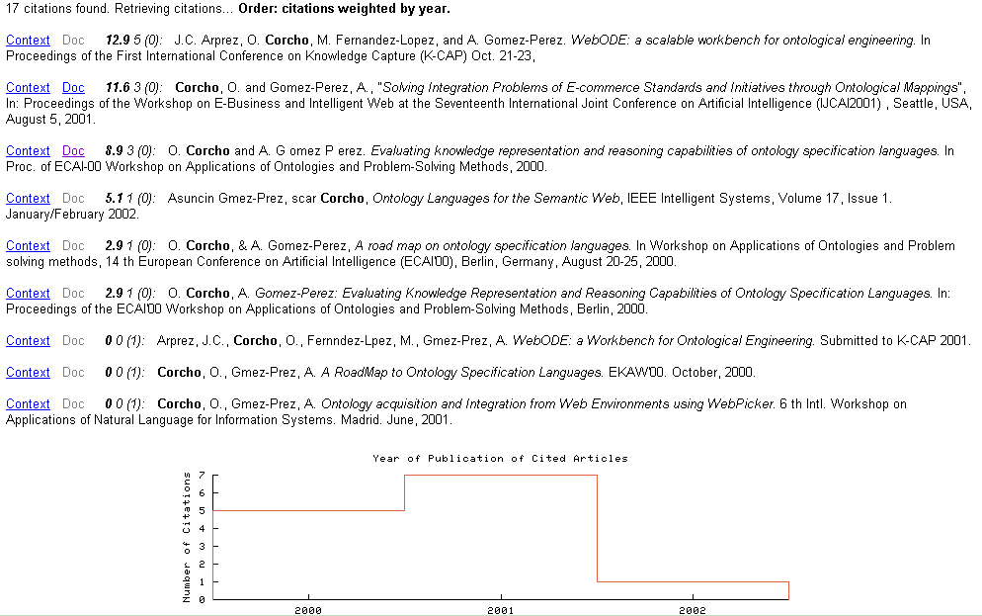
Publicaciones. Índices de impacto

Slide 20
Publicaciones. Temas
Lenguajes de ontologías: 5 papers + 1 capítulo libro
Expresividad de WebODE: 1 paper
Problema de la traducción: 2 papers, 1 poster
WebODE: 3 papers
OntoDialect: 1 tesis de Master
Experimentación en comercio electrónico: 2 papers
Web Semántica: 1 paper, 1 poster

Slide 21
Estancias en el extranjero
Stanford Medical Informatics (USA)
  Julio y Agosto 2002
    Problema de interoperabilidad entre Protégé2000 y WebODE
    Traductor entre WebODE y Protégé2000
    1 charla invitada
Knowledge Media Institute. Open University (UK)
  Julio a Septiembre 1999
    Estudio del lenguaje de ontologías OCML
    Marco comparativo de características de expresividad y razonamiento de lenguajes

Slide 22
Otros méritos de investigación (I)
Chair de sesiones en conferencias
  EKAW’02 Demo/Industrial Session
Comités de programa
  ECAI’02 Workshop on Ontologies and Semantic Interoperability
Revisiones en conferencias y workshops
  ECAI'00 Workshop on Applications of Ontologies and Problem Solving Methods
  IJCAI'01 Workshop on Applications of Ontologies and Problem Solving Methods
  SCI 2001, SCI2002 (Software and Conceptual Infrastructure)
  IUI 2002 (Intelligent User Interfaces)
  KR2002 (Knowledge Representation and Reasoning)
  ECAI'02 Workshop on Ontologies and Information Sharing
  EKAW02

Slide 23
Otros méritos de investigación (II)
Becas recibidas
  Becario FPU/UPM (convocatoria Nov. 2000)
Bolsas de viaje recibidas
  ECCAI Travel Grant → Asistencia a ECAI’00
  KCAP’01 Travel Grant
  Bolsa de viaje CAEPIA’01
Tercer Premio Nacional Fin de Carrera en estudios de Informática.
  Ministerio de Educación y Ciencia
  Promoción 2001

Slide 24
Contenidos
Propuesta de tesis doctoral
  El problema de la traducción de ontologías
Clases y trabajos de doctorado
Méritos acumulados
  Participación en proyectos
  Publicaciones
  Estancias en el extranjero
  Otros méritos
Conclusiones y líneas futuras

Slide 25
Conclusiones y líneas futuras
Problema de traducción e interoperabilidad
  Hot topic en la Web Semántica
    Lenguajes
    Herramientas
  Planteado en 1992/1993. Aún no ha sido resuelto
Realizadas dos terceras partes de las actividades de la tesis doctoral
  Anteproyecto aprobado
Trabajo futuro
  OntoDialect para traductores inversos
  Refinar metodología de reingeniería de ontologías

Slide 26
Suficiencia Investigadora
Oscar Corcho
ocorcho@fi.upm.es
Ontology Group
Laboratorio de Inteligencia Artificial
Facultad de Informática. Universidad Politécnica de Madrid
Campus de Montegancedo sn,
28660 Boadilla del Monte, Madrid, Spain

